Slide 1


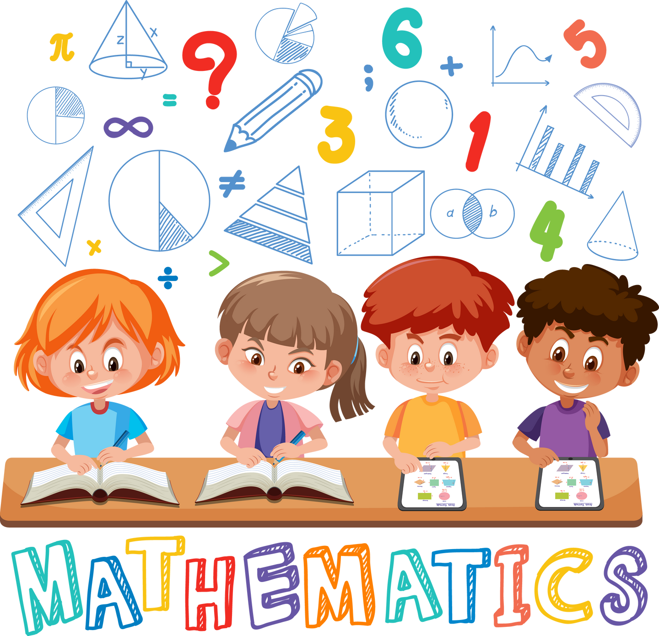
Nombres
Calcul
Géométrie
OGD/ALG/PROBA
Mesure
Connaitre les fractions - CM2

Slide 2




OBJECTIF(S) DE LA SÉANCE
©www.laclassedemallory.net
  NUMERATION
  Revoir ce qu’est une fraction
  Lire les fractions
  Représenter les fractions
  Connaitre les fractions décimales

Slide 3




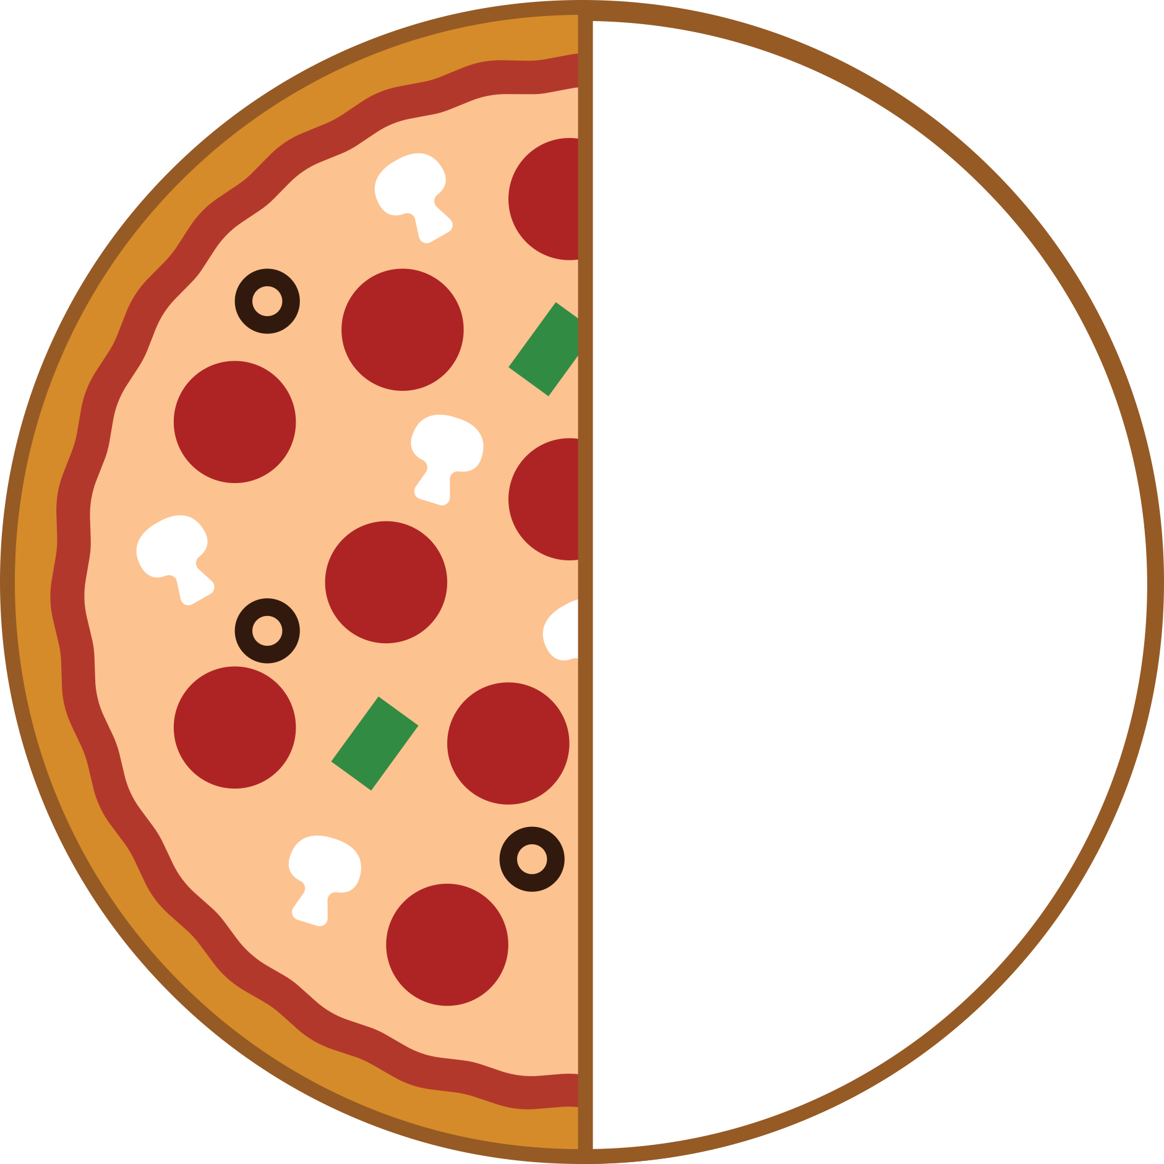
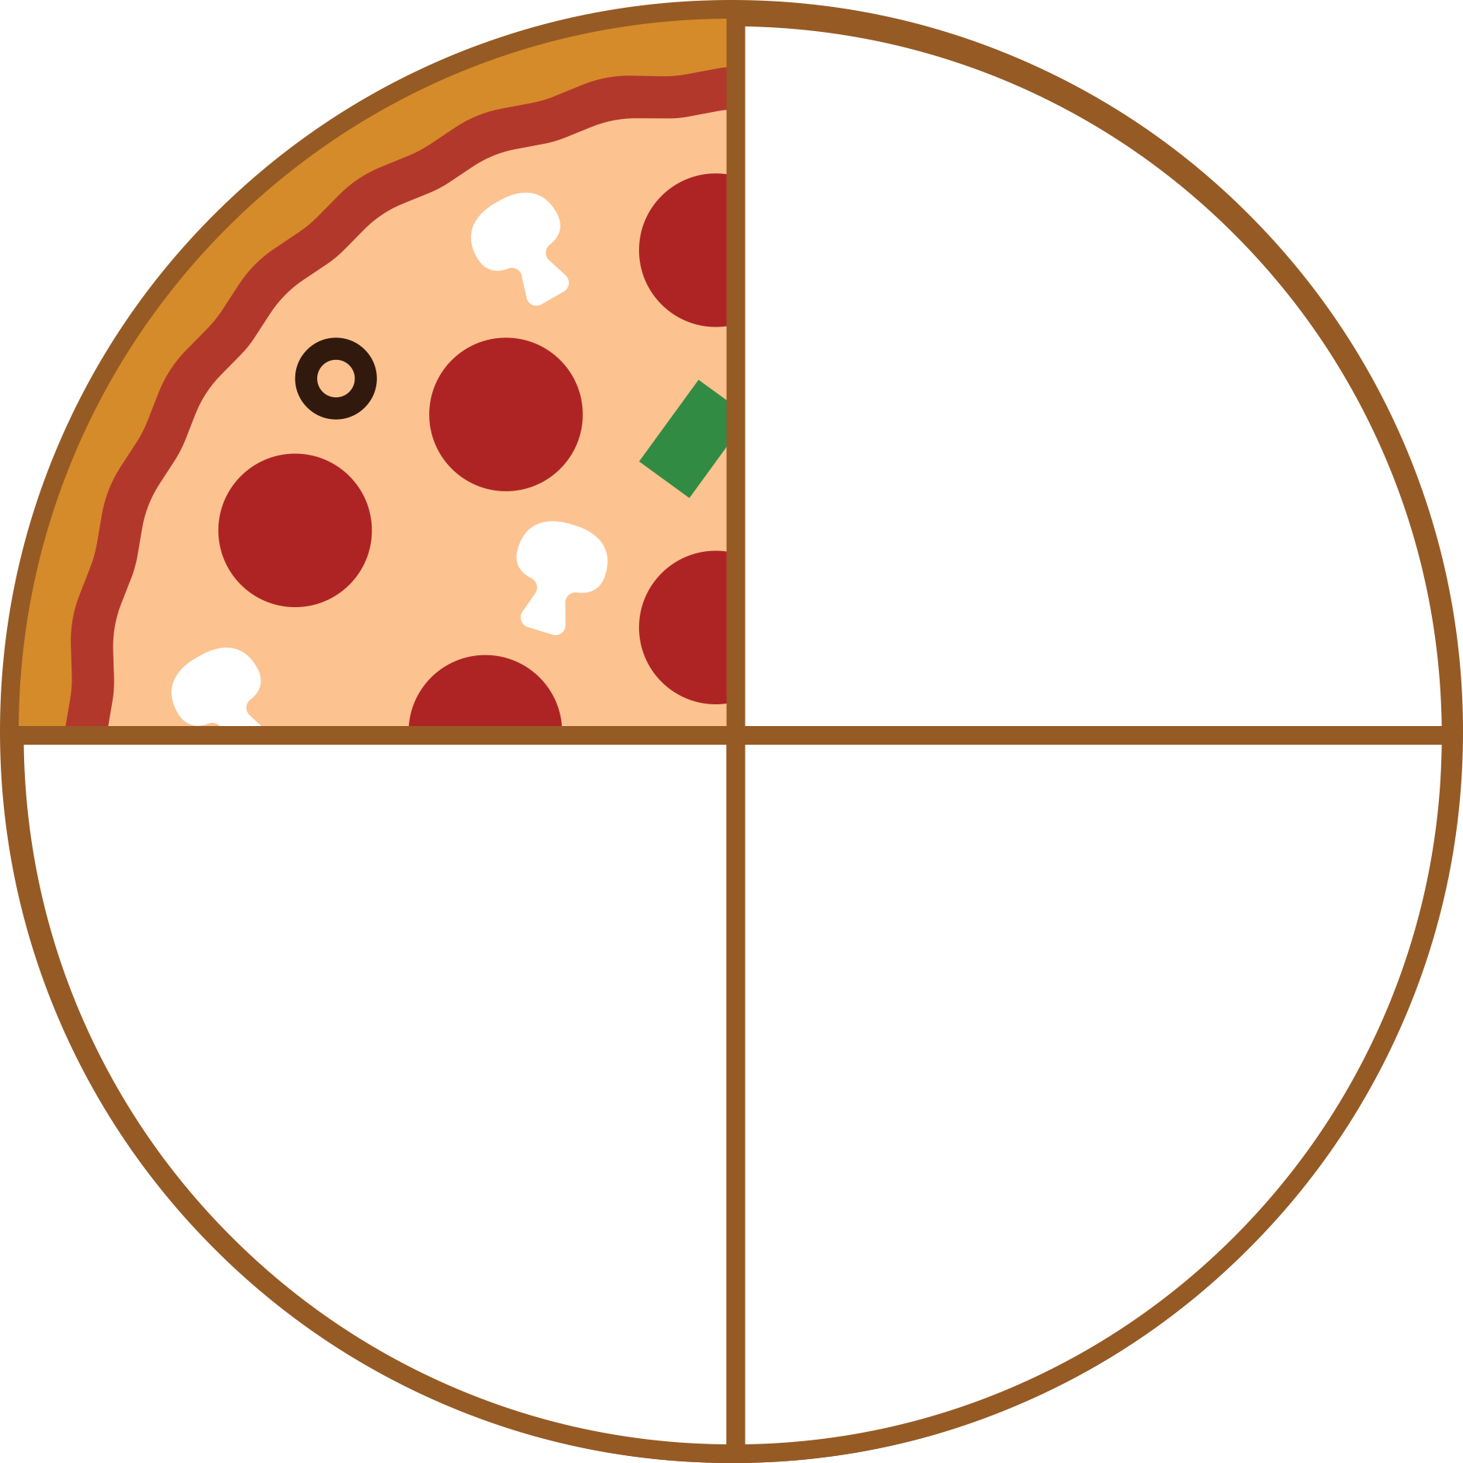
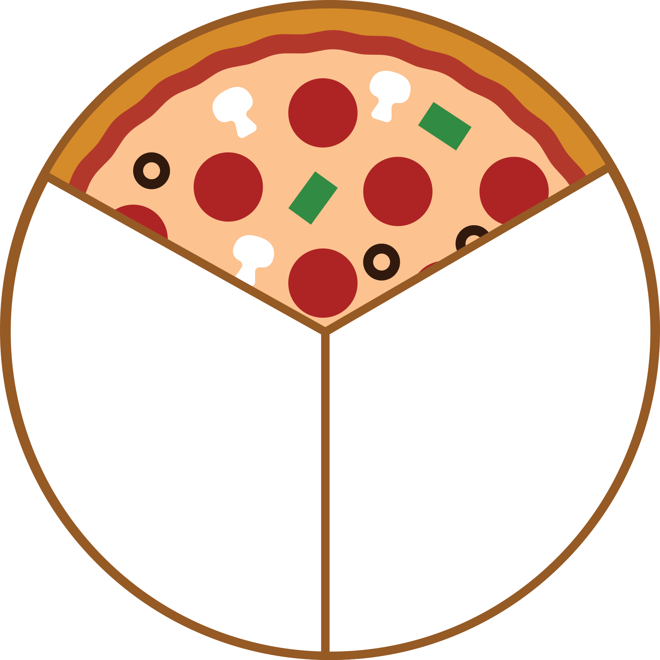

PRÉ-REQUIS
A
B
C
On a coupé une pizza.
Quelle image représente une-demie pizza ?
Quelle image représente un-tiers de pizza ?
Quelle image représente un-quart de pizza ?

Slide 4



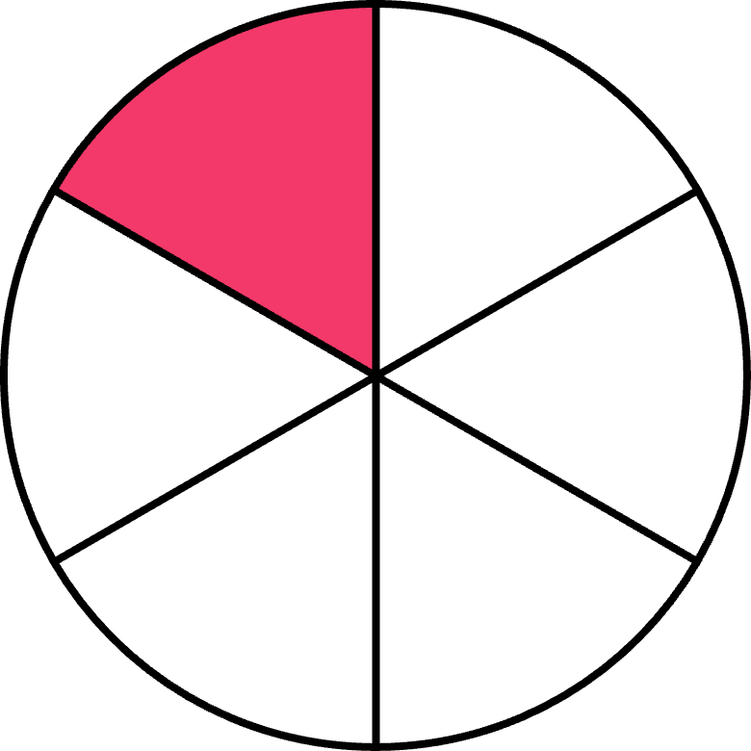
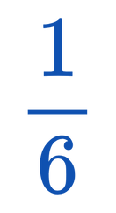
CONNAITRE LES FRACTIONS
Partage en parts égales => chaque part représente une fraction (un morceau) de l’unité
Pizza partagée en 6 parts => chaque part est une fraction de l’unité (la pizza entière).
L’unité est ici partagée en 6 parts égales. La partie colorée représente une part sur 6. On écrit :
Nombre de parts colorées
Nombre de parts dans l’unité

Slide 5
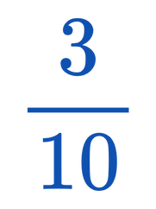
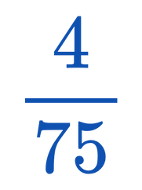
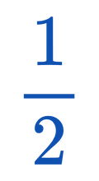
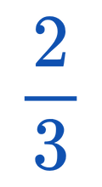
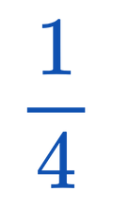

CONNAITRE LES FRACTIONS
Pour lire la fraction :
  On lit le nombre au-dessus de la barre
  On lit le nombre en-dessous suivi du suffixe “ième”
un sixième
quatre soixante-quinzièmes
trois dixièmes
un demi
deux tiers
un quart

Slide 6



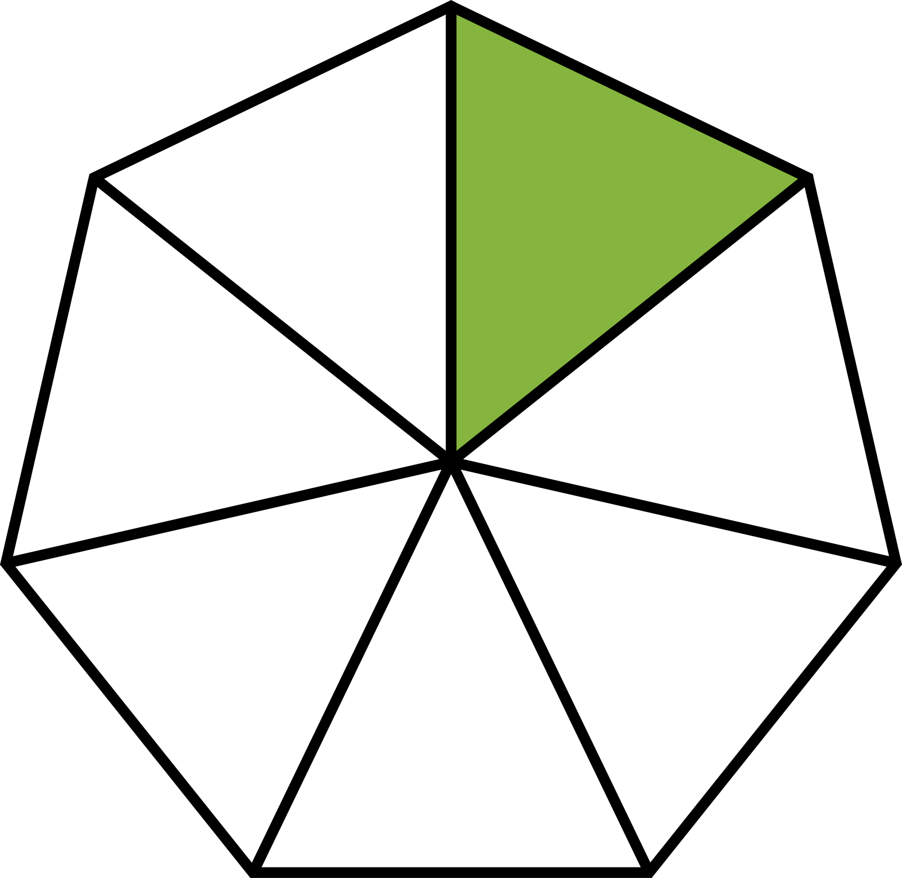
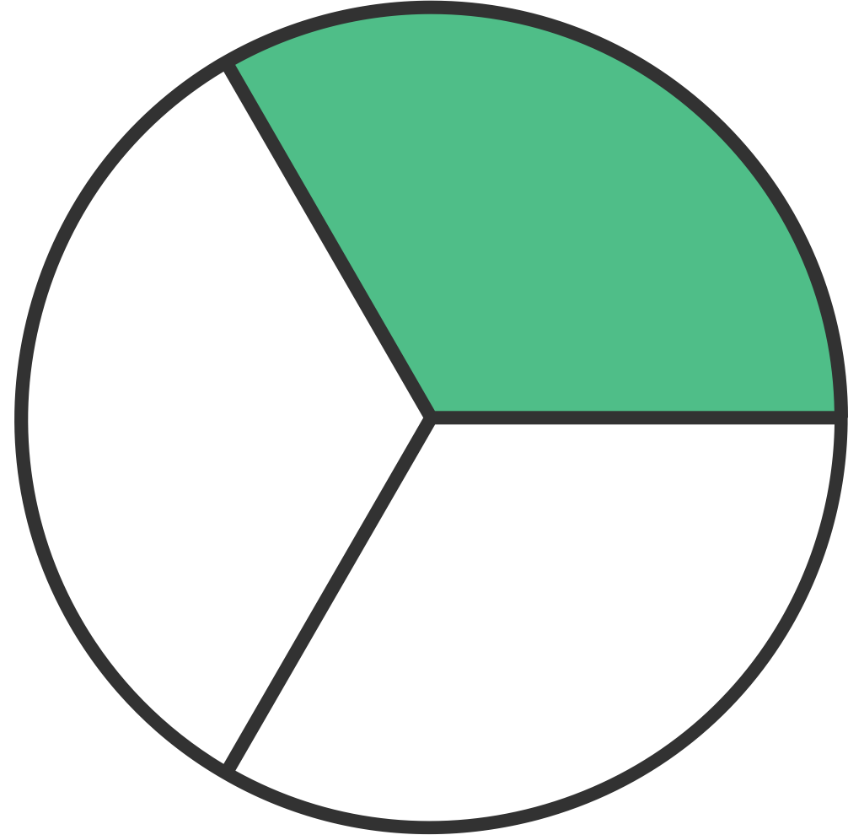
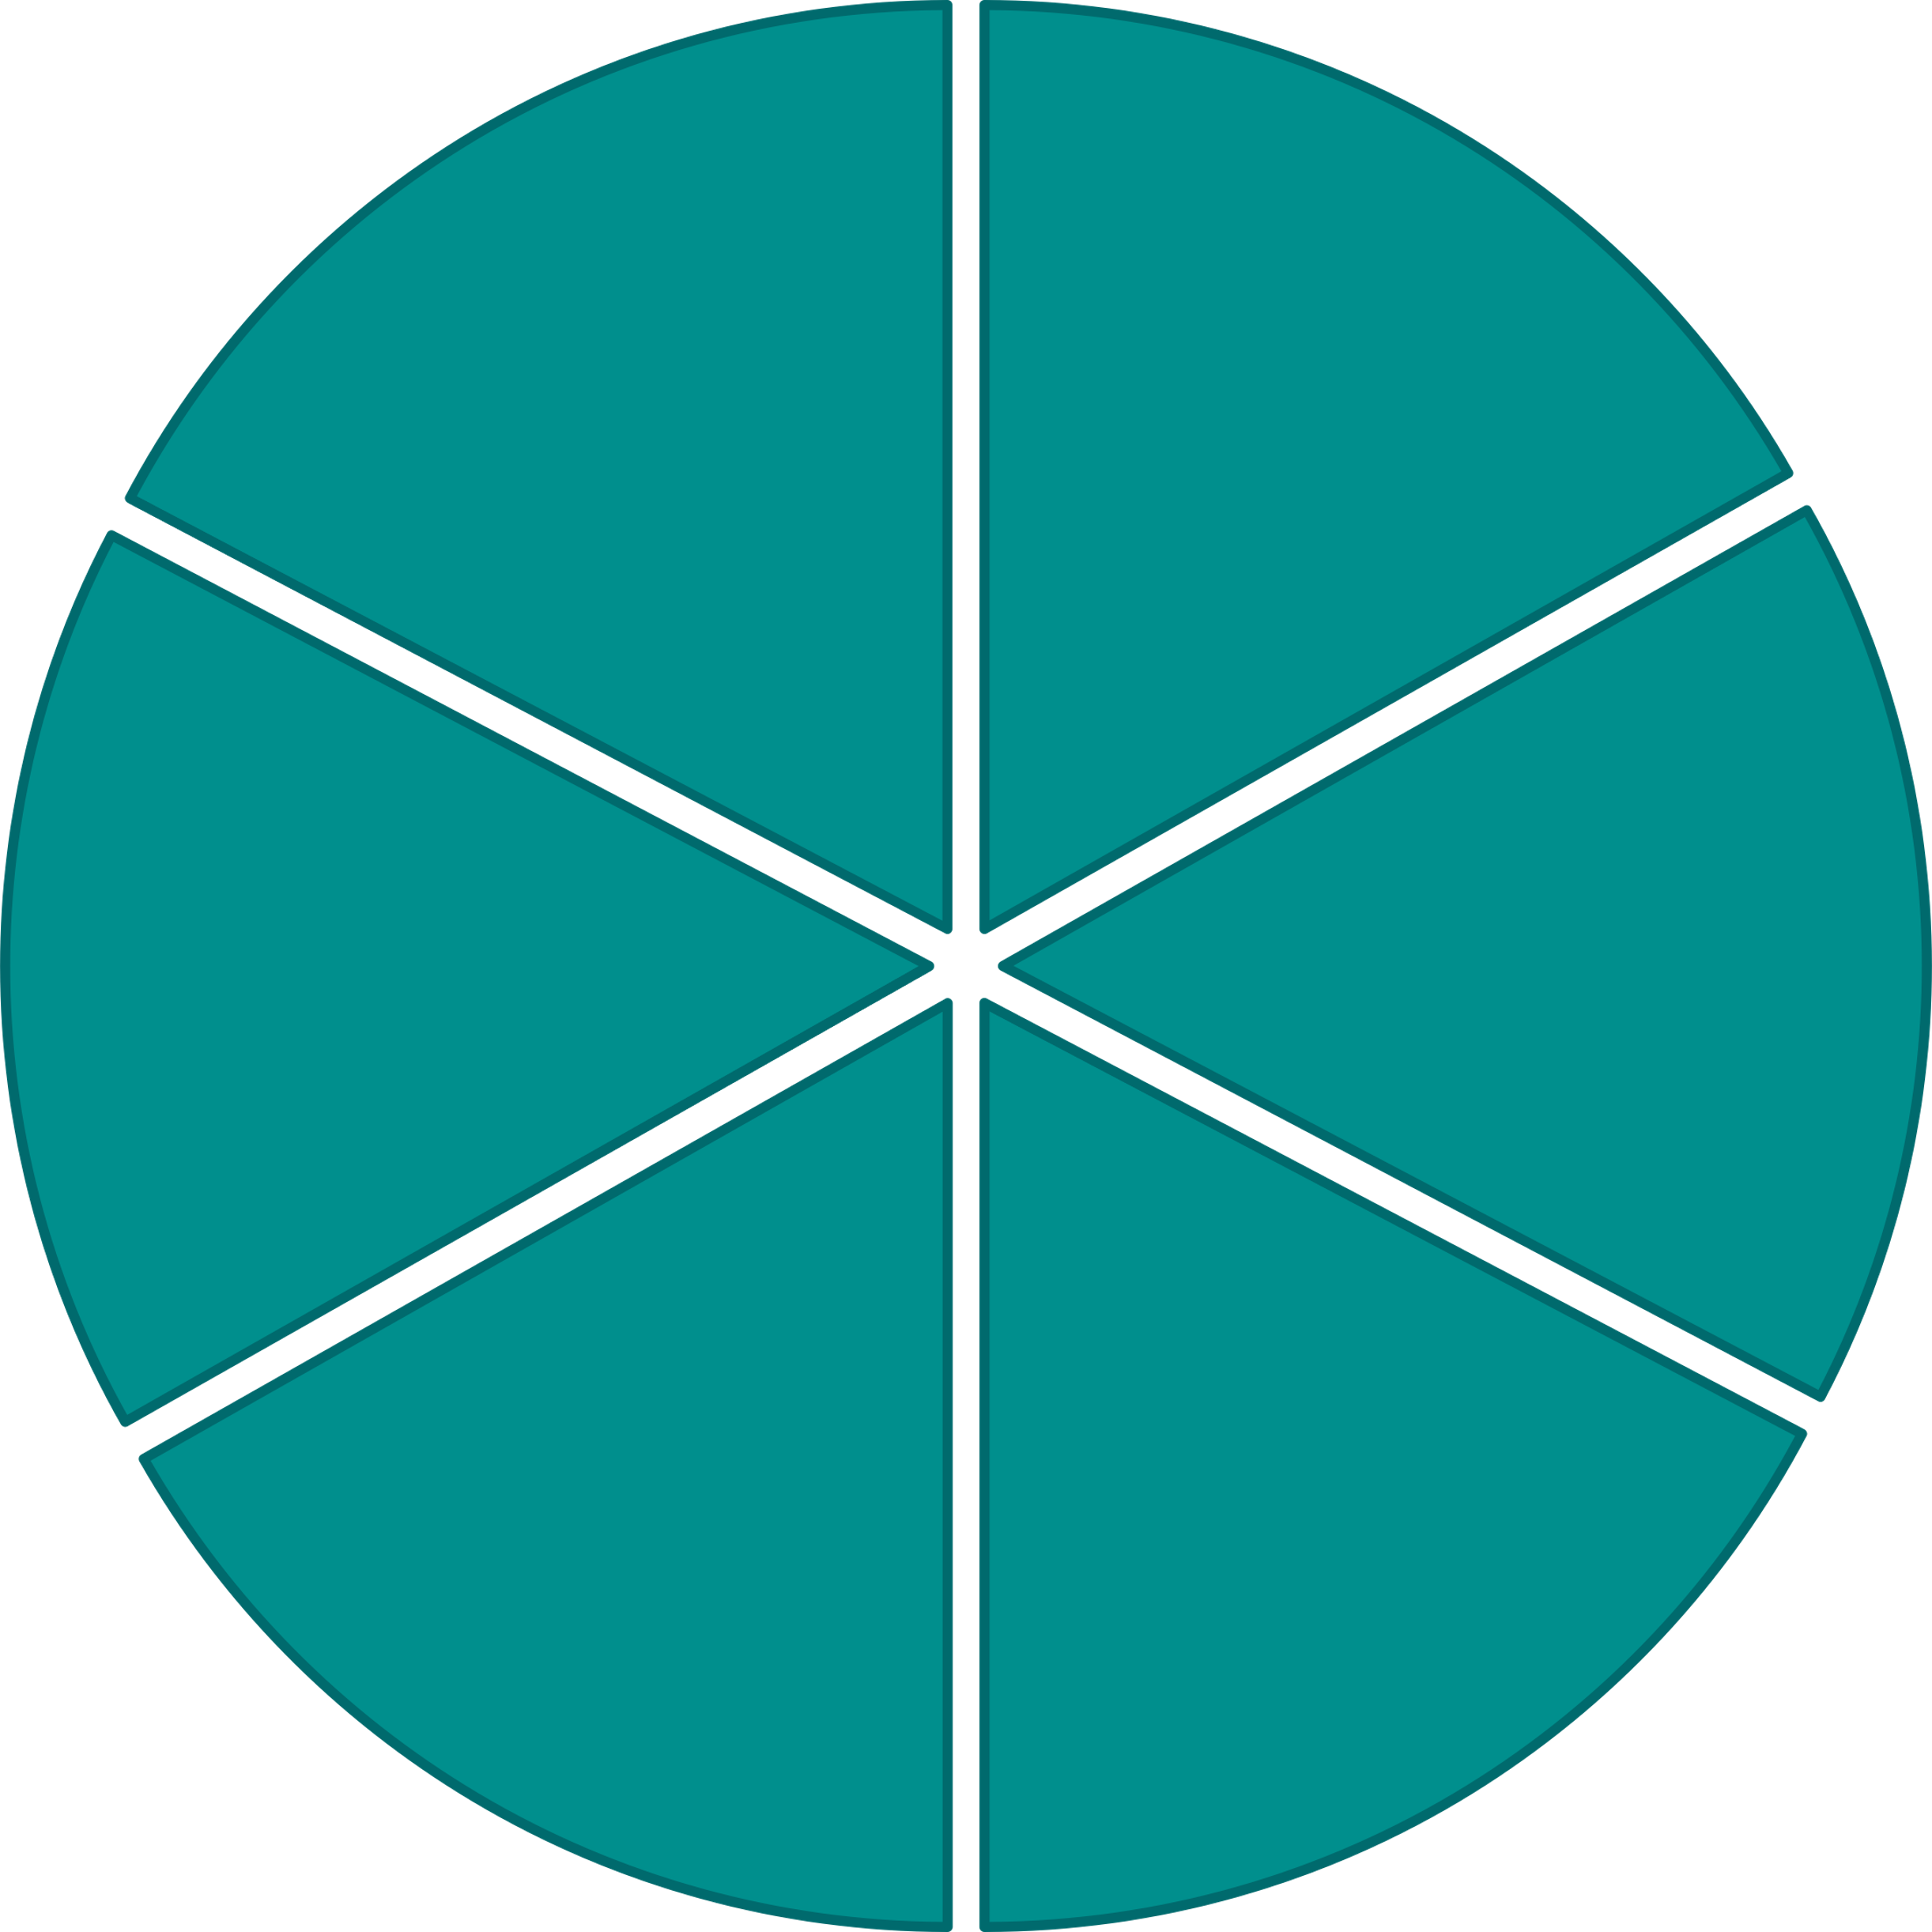
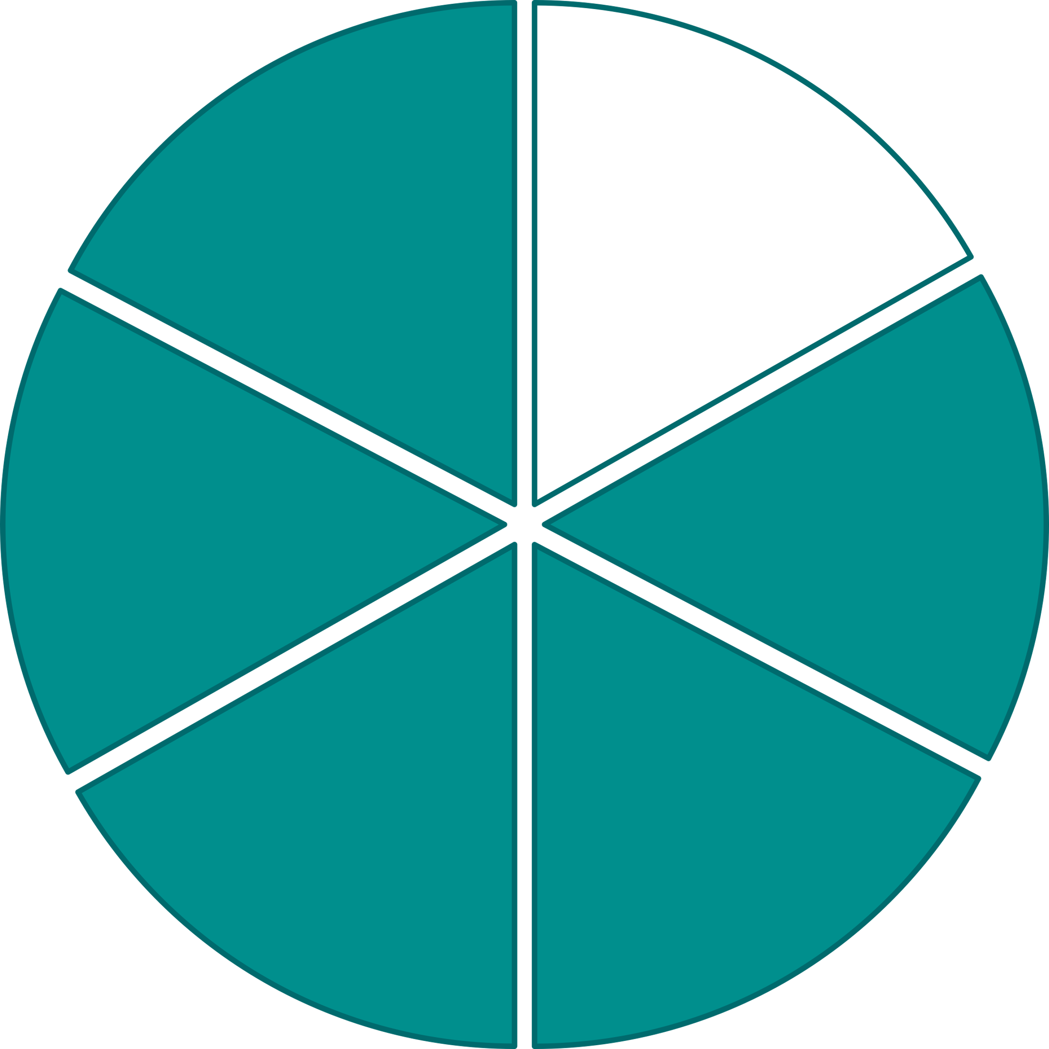

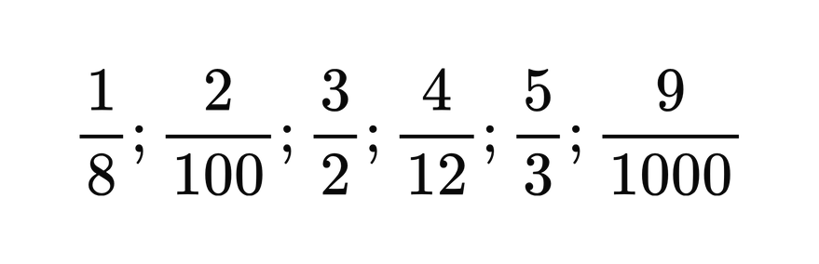
MINI TEST
Indique la fraction représentée par la partie colorée.
Lis les fractions suivantes :

Slide 7



CONNAITRE LES FRACTIONS
Pour représenter la fraction :
  je partage mon unité en 4 parts égales
  je colorie une part sur les 4

Slide 8
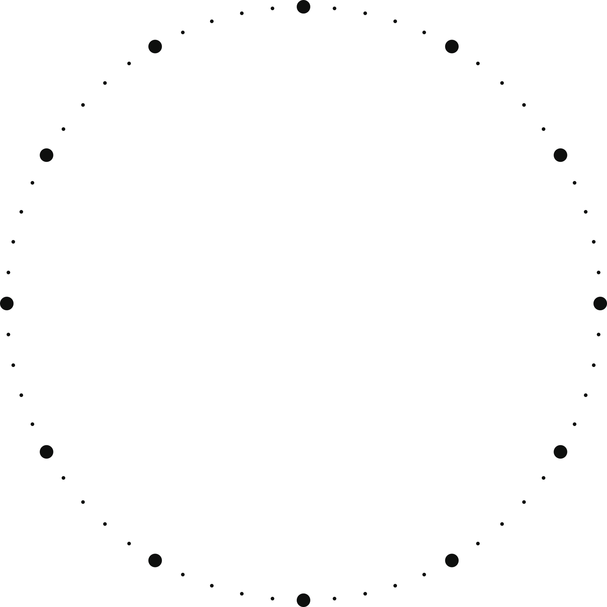
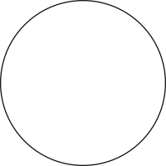

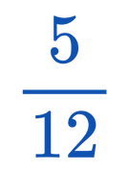


MINI TEST
Représente les fractions indiquées

Slide 9
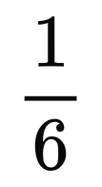
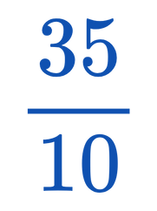
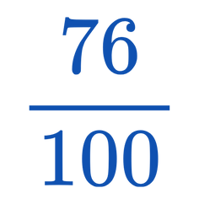
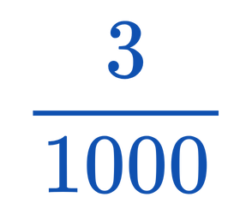
CONNAITRE LES FRACTIONS
Nombre de parts colorées = NUMERATEUR
Dans la fraction
Nombre de parts dans l’unité = DENOMINATEUR
Fractions décimales = fraction dont le dénominateur (nombre de parts) est 10, 100, 1000...

Slide 10
MINI TEST
Comment appelle-t-on le nombre du haut dans une fraction ?
Comment appelle-t-on le nombre du bas dans une fraction ?
Qu’est-ce-qu’une fraction décimale ? Donne un exemple ?

Slide 11



L’ESSENTIEL À RETENIR

